Slide 1


Муниципальное учреждение дополнительного образования
“Центр психолого-педагогической, медицинской и социальной помощи”
III Всероссийский педагогический конкурс
“Моя лучшая презентация”
Уголовный кодекс в ребусах
Составители:
Петрова Евгения Евгеньевна,
Мокрецова Светлана Владимировна,
педагоги дополнительного образования
Сыктывкар, 2022 г.

Slide 2

Презентация предназначена для категории учащихся 15-17 лет.
Используется на занятиях дополнительной общеобразовательной программы-дополнительной общеразвивающей программы “Найди себя” с учащимися 9-ых классов, а также на внеклассных мероприятиях, направленных на правовое просвещение.

Slide 3
Уголовный кодекс в ребусах
«Изо ста кроликов никогда не составится лошадь, изо ста подозрений никогда не составится доказательство». Чьи это слова?

Slide 4

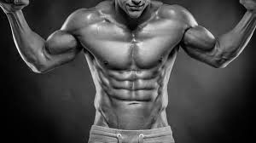

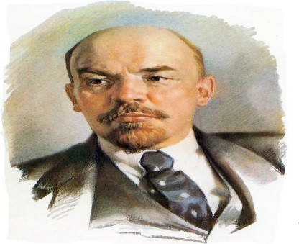

Преступление - общественно-опасное деяние, запрещённое Уголовным кодексом под угрозой наказания (часть 1 статьи 14 УК РФ).

Slide 5






Кража – тайное хищение чужого имущества (часть 1 статьи 158 УК РФ).

Slide 6





Грабёж – открытое хищение чужого имущества (часть 1 статьи 161 УК РФ).

Slide 7
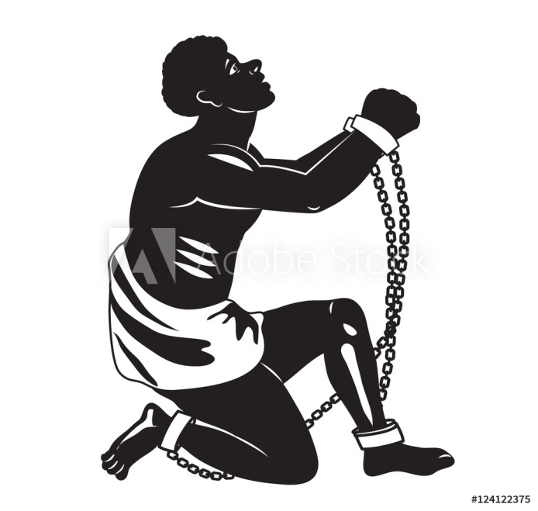

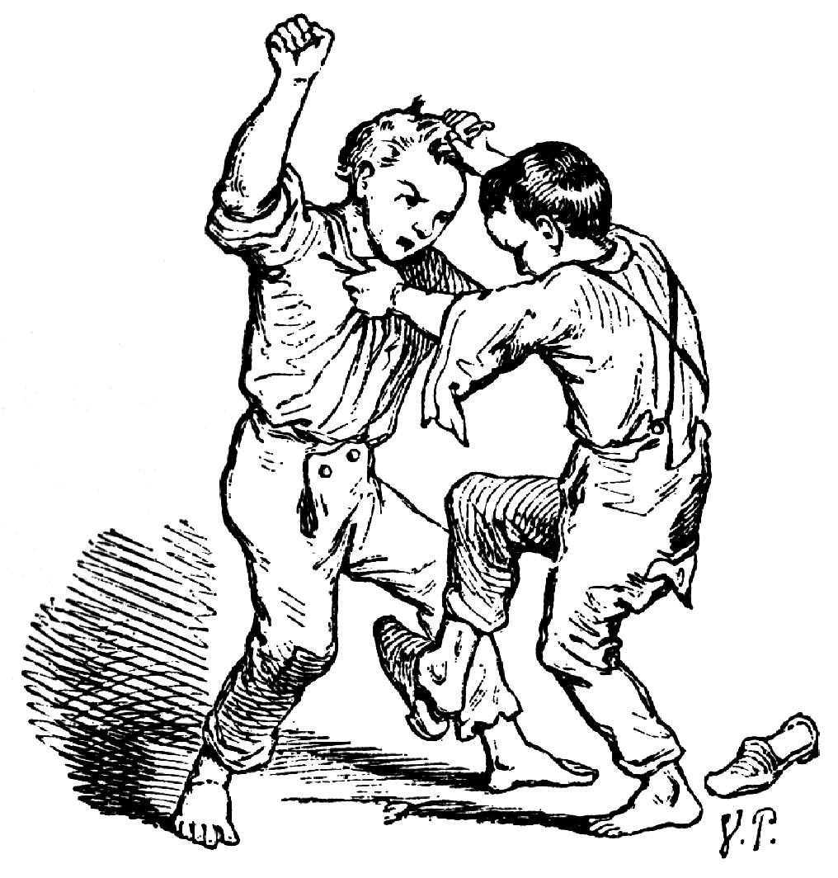
Разбой, то есть нападение в целях хищения чужого имущества, совершенное с применением насилия, опасного для жизни или здоровья, либо с угрозой применения такого насилия (статья 162 УК РФ).

Slide 8





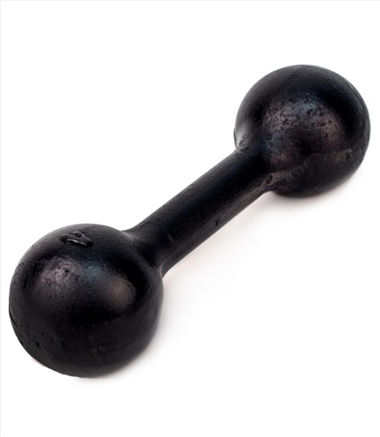
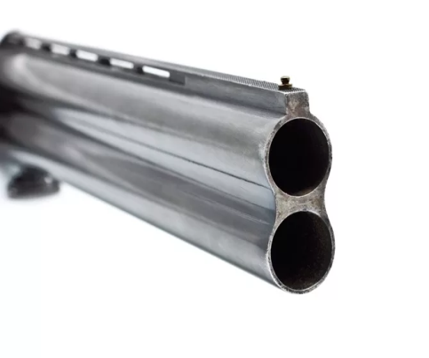
Вымогательство - требование передачи чужого имущества или права на имущество или совершения других действий имущественного характера под угрозой применения насилия либо уничтожения или повреждения чужого имущества, а равно под угрозой распространения сведений, позорящих потерпевшего или его близких, либо иных сведений, которые могут причинить существенный вред правам или законным интересам потерпевшего или его близких (статья 163 УК РФ).

Slide 9


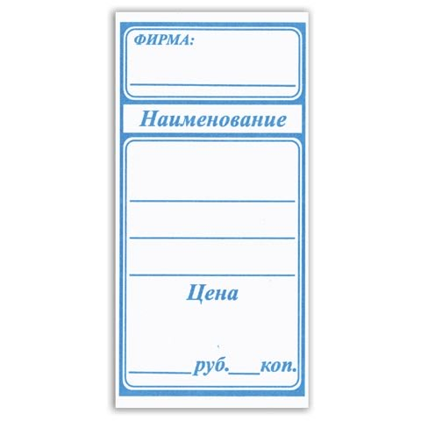
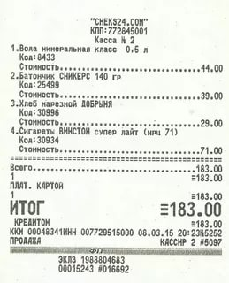

Мошенничество - хищение чужого имущества или приобретение права на чужое имущество путем обмана или злоупотребления доверием (часть 1 статьи 159 УК РФ).

Slide 10
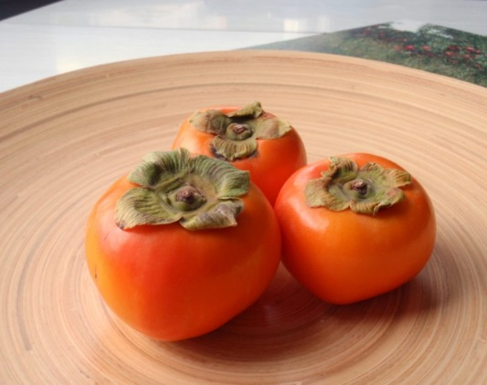




Хулиганство - грубое нарушение общественного порядка, выражающее явное неуважение к обществу (статья 213 УК РФ).

Slide 11




Угон - неправомерное завладение автомобилем или иным транспортным средством без цели хищения (статья 166 УК РФ).

Slide 12

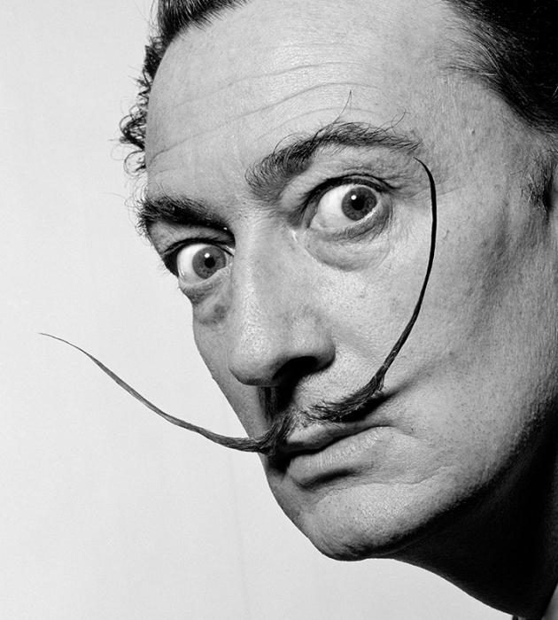
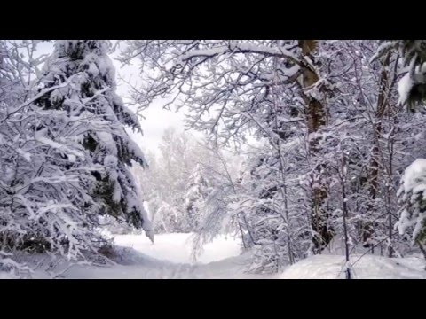

Вандализм, то есть осквернение зданий или иных сооружений, порча имущества на общественном транспорте или в иных общественных местах (статья 214 УК РФ).

Slide 13
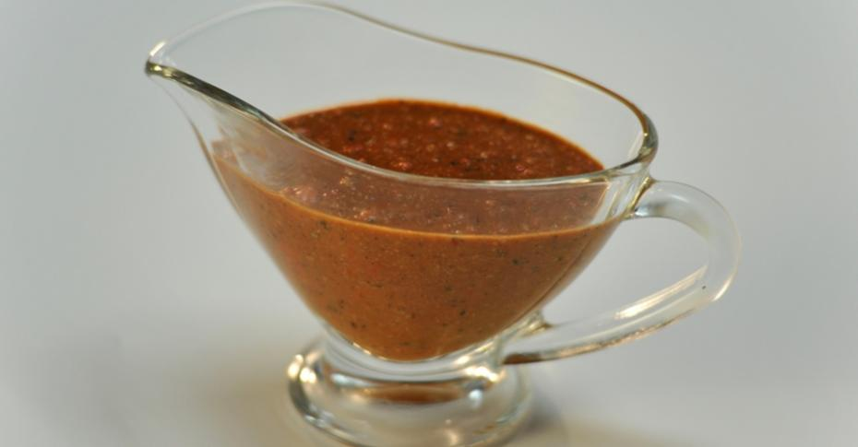



Соучастие - умышленное совместное участие двух или более лиц в совершении умышленного преступления (статья 32 УК РФ).

Slide 14



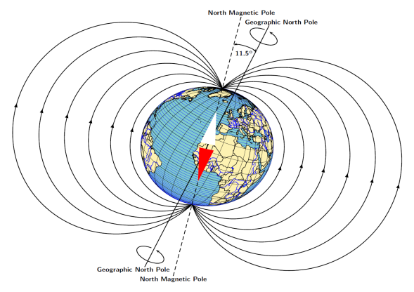
Исполнитель - лицо, непосредственно совершившее преступление либо непосредственно участвовавшее в его совершении совместно с другими лицами (соисполнителями), а также лицо, совершившее преступление посредством использования других лиц, не подлежащих уголовной ответственности в силу возраста, невменяемости или других обстоятельств, предусмотренных Уголовным кодексом (статья 33 часть 2 УК РФ).

Slide 15





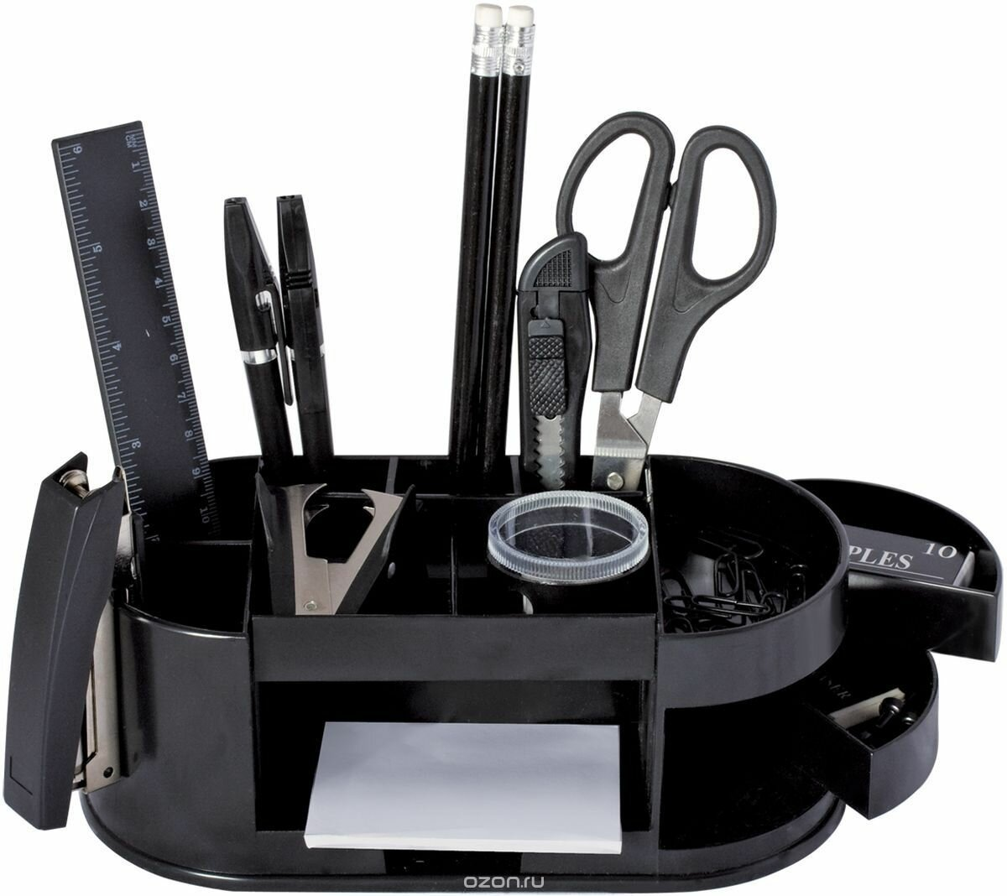
Организатор - лицо, организовавшее совершение преступления или руководившее его исполнением, а равно лицо, создавшее организованную группу или преступное сообщество (преступную организацию) либо руководившее ими (статья 33 часть 3 УК РФ).

Slide 16





Подстрекатель- лицо, склонившее другое лицо к совершению преступления путем уговора, подкупа, угрозы или другим способом (статья 33 часть 4 УК РФ).

Slide 17
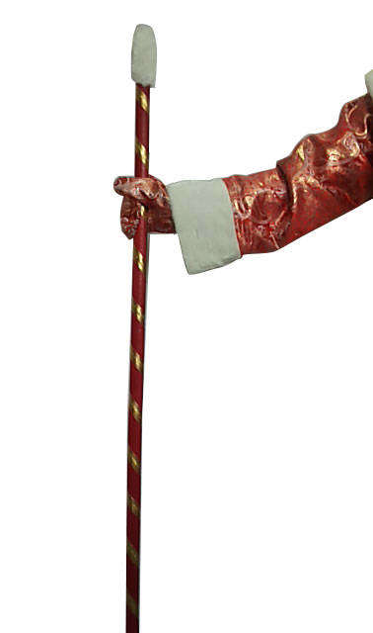



Пособник - лицо, содействовавшее совершению преступления советами, указаниями, предоставлением информации, средств или орудий совершения преступления либо устранением препятствий, а также лицо, заранее обещавшее скрыть преступника, средства или орудия совершения преступления, следы преступления либо предметы, добытые преступным путем, а равно лицо, заранее обещавшее приобрести или сбыть такие предметы (статья 33 часть 5 УК РФ) .

Slide 18



Наказание – мера государственного принуждения, назначаемая по приговору суда (часть 1 статья 43 УК РФ).

Slide 19
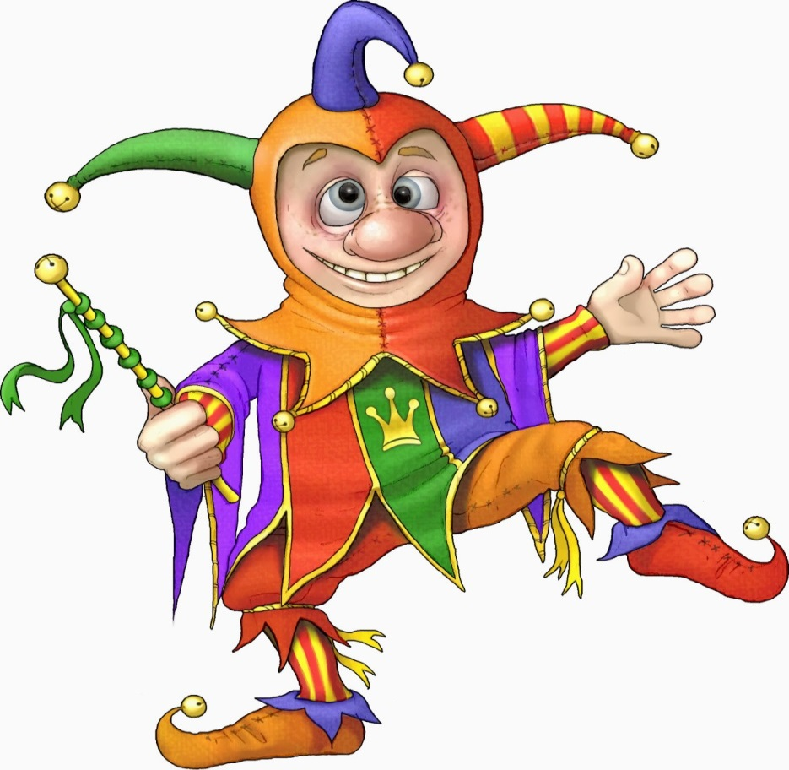

Штраф - денежное взыскание, назначаемое в пределах, предусмотренных Уголовным кодексом (статья 46 УК РФ).

Slide 20






Лишение свободы - изоляция осужденного от общества путем направления его в колонию-поселение, помещения в воспитательную колонию, лечебное исправительное учреждение, исправительную колонию общего, строгого или особого режима либо в тюрьму (статья 56 УК РФ).

Slide 21










Исправительные работы. Назначаются осужденному, имеющему основное место работы, а равно не имеющему его. Осужденный, имеющий основное место работы, отбывает исправительные работы по основному месту работы. Осужденный, не имеющий основного места работы, отбывает исправительные работы в районе своего места жительства. Срок – от 2 месяцев до 2 лет. Из зарплаты с доход государства производятся удержания в размере от 5 % до 20 % (статья 50 УК РФ).

Slide 22

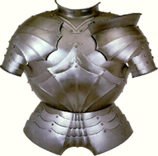



1-1 | 2-1 | 6-1 | 4-1 | 8-1 | 3-2 | 3-1 | 1-2 | 5-1 | 7-1 | 4-2 | 2-2
Обязательные работы заключаются в выполнении осужденным в свободное от основной работы или учебы время бесплатных общественно полезных работ. Срок - от 60 до 480 часов, но не свыше 4 часов в день (статья 49 УК РФ).

Slide 23




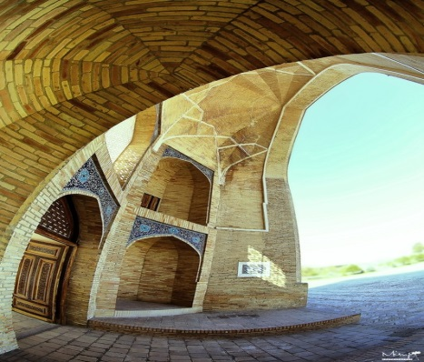

Ограничение свободы заключается в установлении судом осужденному следующих ограничений: не уходить из места постоянного проживания (пребывания) в определенное время суток, не посещать определенные места, расположенные в пределах территории соответствующего муниципального образования, не выезжать за пределы территории соответствующего муниципального образования, не посещать места проведения массовых и иных мероприятий и не участвовать в указанных мероприятиях, не изменять место жительства или пребывания, место работы и (или) учебы без согласия специализированного государственного органа, осуществляющего надзор за отбыванием осужденными наказания в виде ограничения свободы, в случаях, предусмотренных законодательством Российской Федерации (статья 53 УК РФ).

Slide 24




Уголовное законодательство Российской Федерации обеспечивает безопасность человека. Наказание и иные меры уголовно-правового характера, применяемые к лицу, совершившему преступление, не могут иметь своей целью причинение физических страданий или унижение человеческого достоинства (статья 7 УК РФ).

Slide 25


Slide 26
Список источников:
1. Конституция Российской Федерации от 12 декабря 1993 г. [Электронный ресурс]. – Режим доступа: http://www.consultant.ru/document/cons_doc_LAW_28399/
2. Уголовный кодекс Российской Федерации от 13 июня 1996 г. № 63-ФЗ [Электронный ресурс]. – Режим доступа:
http://www.consultant.ru/document/cons_doc_LAW_10699/
3. В данной презентации использованы изображения, находящиеся в свободном доступе в поисковой системе и интернет-портале Яндекс [Электронный ресурс]. – Режим доступа: https://yandex.ru/
4. Презентация создана в приложении Microsoft Office PowerPoint 2007.

